Slide 1
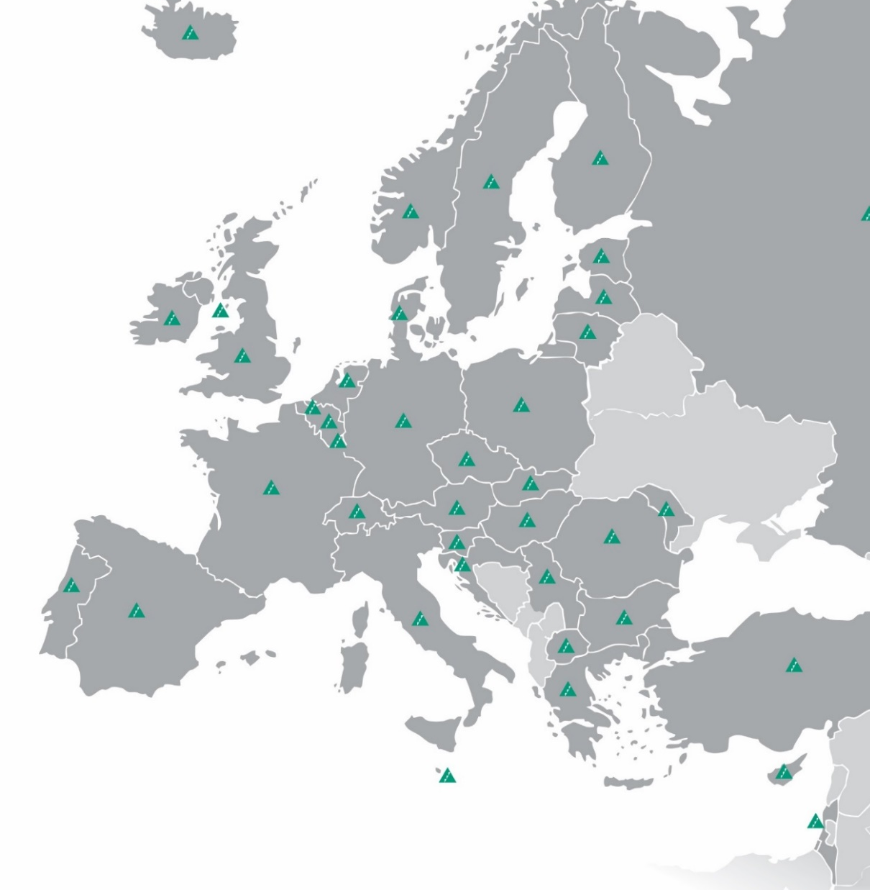

www.y-e.org.uk
http://jaeurope.org
https://www.jaworldwide.org
Notes:
Menter yr Ifanc yw prif elusen y DU sy'n grymuso pobl ifanc i harneisio eu sgiliau personol a busnes. Rydym yn cynnal ystod o raglenni addysg fenter ac ariannol ar gyfer pobl ifanc rhwng 4 a 25 oed.
Ein Cenhadaeth - Grymuso pobl ifanc i ddarganfod, datblygu a dathlu eu sgiliau a'u potensial.
Ein Gweledigaeth - Mae gan bob person ifanc gyfle i ddysgu'r sgiliau hanfodol a'r meddylfryd mentrus sydd eu hangen i ennill a gofalu am eu harian a gwneud cyfraniad cadarnhaol i'w cymuned

Slide 2
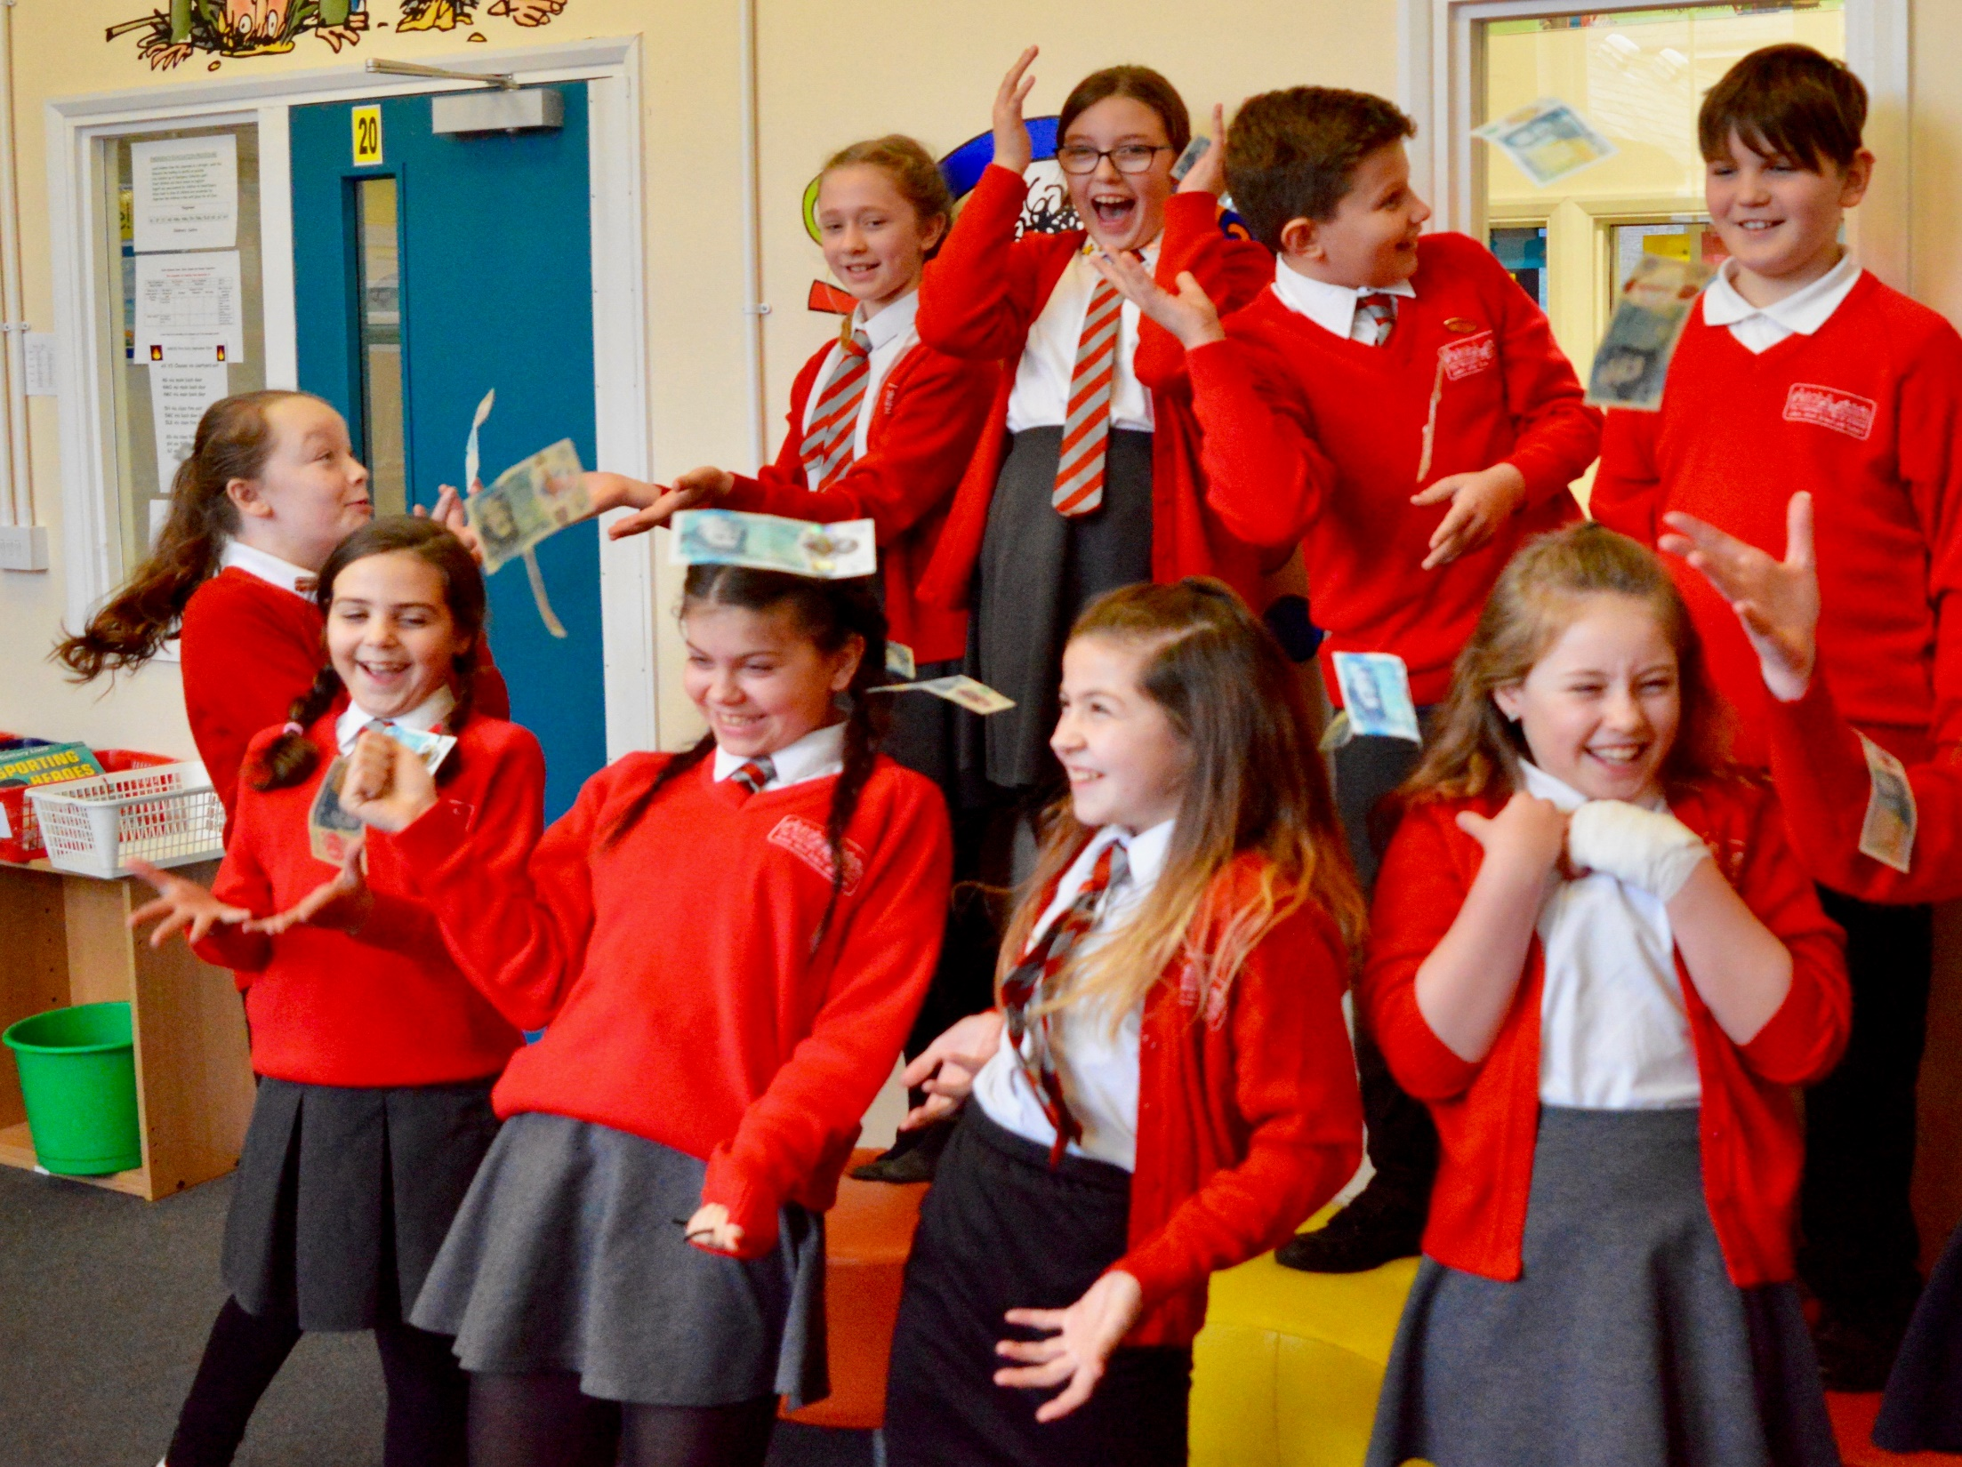
Cyflwyno Entrepreneuriaeth a'r Her Papur Pumpunt

Slide 3





Cyflwyniad Papur Pumpunt
Sesiwn 1
Beth yw entrepreneur?
Enghreifftiau o entrepreneuriaid ifanc
Sesiwn 2
Beth yw'r Her Papur Pumpunt?
Cychwyn eich Busnes Papur Pumpunt
Cystadlaethau
Notes:
Cyflwyno pob sesiwn yn gryno
Hyd at 5 munud

Slide 4
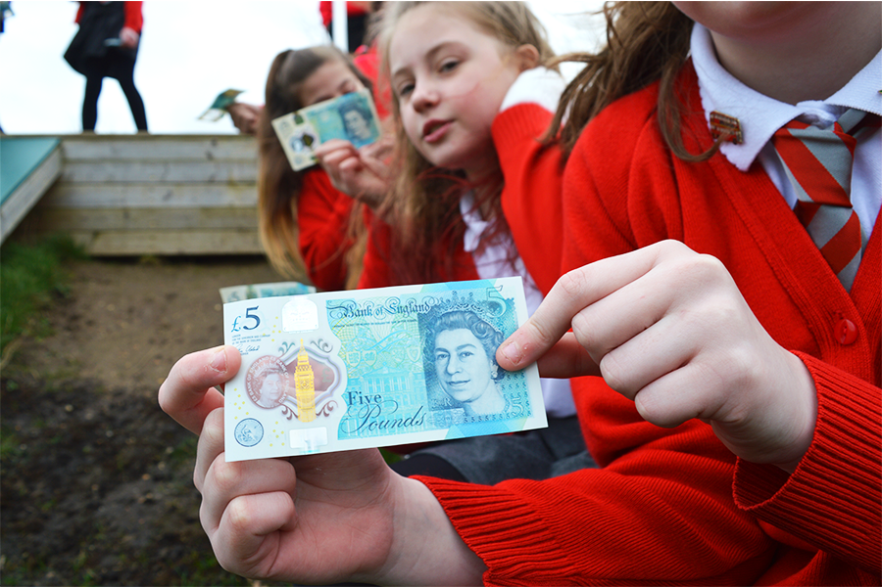
Sesiwn 1
Beth yw Entrepreneur?

Slide 5
Beth yw Entrepreneur?
Mae entrepreneur yn berson sy'n sefydlu busnes neu fusnesau â'r nod o wneud elw. Un enghraifft yw Bill Gates sy'n berchen ar Microsoft.
Termau busnes allweddol:
Refeniw yw'r arian a wnewch trwy werthu eich cynnyrch neu wasanaeth e.e. os ydych chi'n gwerthu cacen am £3 eich refeniw yw £3.
Costau yw unrhyw beth rydych chi'n gwario arian arno i wneud eich nwydd neu wasanaeth e.e. os ydych chi'n gwneud cacennau, eich costau fyddai'r cynhwysion.
Elw yw'r arian ychwanegol sydd gennych dros ben o werthu'ch cynnyrch neu wasanaeth ar ôl i chi dynnu'r arian a wariwyd i wneud eich cynnyrch neu ddarparu'ch gwasanaeth. Hynny yw, eich refeniw ar ôl i chi dynnu'ch costau.
Notes:
Gofynnwch i'r myfyrwyr drafod entrepreneuriaid eraill maen nhw'n eu hadnabod.
Cofiwch os ydych chi byth yn gweld gair nad ydych chi'n ei wybod y gallwch chi edrych amdano yn y Canllaw Geiriau Papur Pumpunt.

Slide 6
Ond beth sy'n gwneud entrepreneur
llwyddiannus?
5 nodwedd gyffredin entrepreneur llwyddiannus:
  Ysgogiad a hyder
  Llygad da am gyfleoedd
  Hapus i fentro
  Y gallu i ddysgu o gamgymeriadau
  Ymddiried yn eu cydweithwyr a'u parchu
Notes:
Gofynnwch i'r bobl ifanc am unrhyw nodweddion eraill y maen nhw'n credu y bydden nhw gan entrepreneur.

Slide 7

Entrepreneur Ifanc
Treandos Thornton
Notes:
Nawr ein bod ni'n gwybod beth yw entrepreneur a rhai o'u nodweddion gadewch i ni edrych ar enghraifft bywyd go iawn o entrepreneur llwyddiannus sy'n gwneud gwahaniaeth yn ei dref enedigol yn 8 oed.

Slide 8
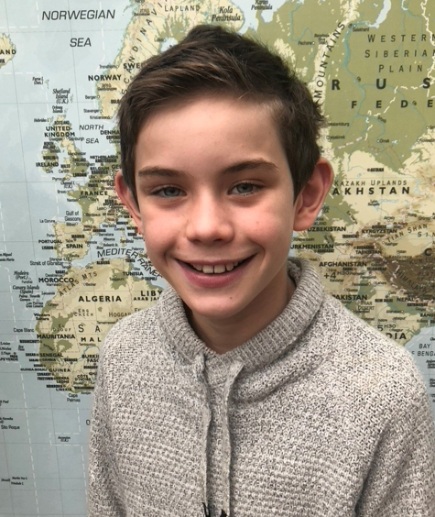
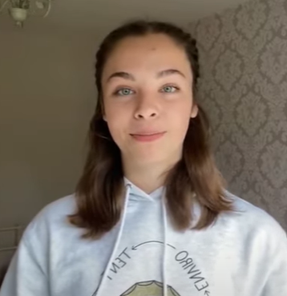
Entrepreneuriaid EI yn 2020
Notes:
Gadewch i ni gael golwg ar rai o'r entrepreneuriaid a gymerodd ran mewn rhaglenni Menter yr Ifanc:
Sam (chwith) - Fel rhan o'i Her Papur Pumpunt penderfynodd Sam greu masgiau ailgylchadwy wedi'u personoli ar gyfer y dathliad diwrnod VE er mwyn sicrhau bod ei gymuned yn dathlu gyda'i gilydd yn ddiogel, yn 10 oed yn unig.
Tayla Evans (dde) - oedd MD EnviroTent a enillodd wobr Cwmni'r flwyddyn wrth gymryd rhan yn y Rhaglen Gwmni. Byddwn yn edrych ar yr hyn a wnaeth EnvoriTent ychydig yn nes ymlaen.

Slide 9
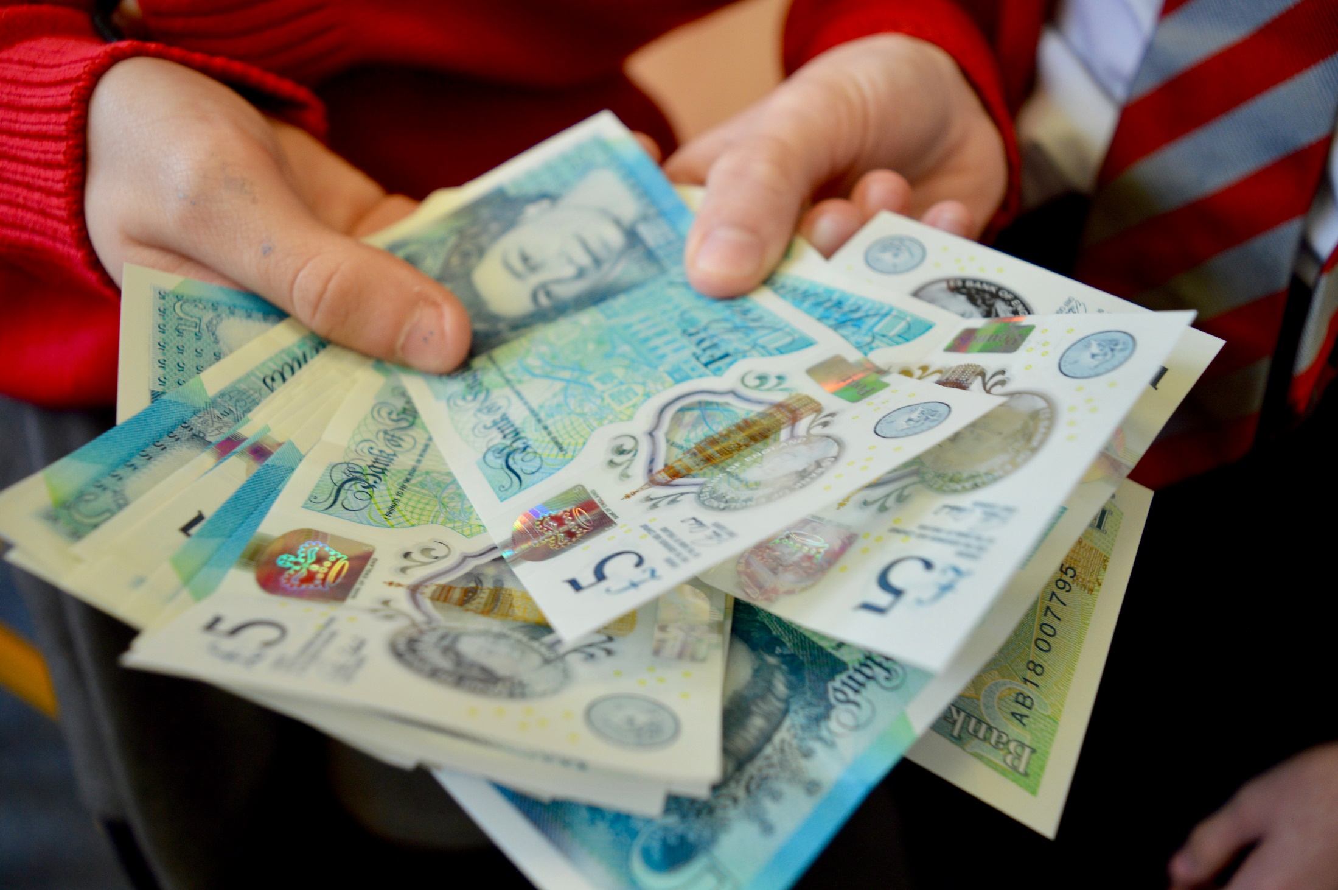
Sesiwn 2
Paratoi i gymryd yr Her Papur Pumpunt

Slide 10
Beth yw'r Her Papur Pumpunt?
Gyda dim ond buddsoddiad cychwynnol o £5 a 4 wythnos, mae'n rhaid i dimau greu, marchnata, trefnu a rheoli eu busnes eu hunain yn ariannol â'r bwriad o wneud elw.
Sut mae'n gweithio?
Gallwch ddewis gweithio mewn tîm o hyd at 8 neu'n unigol
Mae 2 gystadleuaeth wythnosol i gystadlu ynddynt a Chystadleuaeth Genedlaethol
Ar ddiwedd yr Her, rydych chi'n talu'ch £5 yn ôl ynghyd ag etifeddiaeth o £1 os gwnewch elw i helpu i gadw Papur Pumpunt i fynd
Gallwch chi gadw'r elw a mater i chi yw penderfynu sut i'w wario
Yn 2021 bydd yr Her yn rhedeg o ddydd Dydd Llun 7fed Mehefin - Dydd Gwener 2il Gorffennaf
Notes:
Esboniad y diffiniad: Buddsoddiad yw pan fydd pobl yn rhoi arian, fel arfer i fusnesau, fel y gallant dyfu.
Mae’r etifeddiaeth gan y rhai sy’n gwneud elw yn mynd i’r ‘Banc Papur Pumpunt’ sy’n ein helpu i ddarparu cyllid i ysgolion yn y dyfodol.

Slide 11
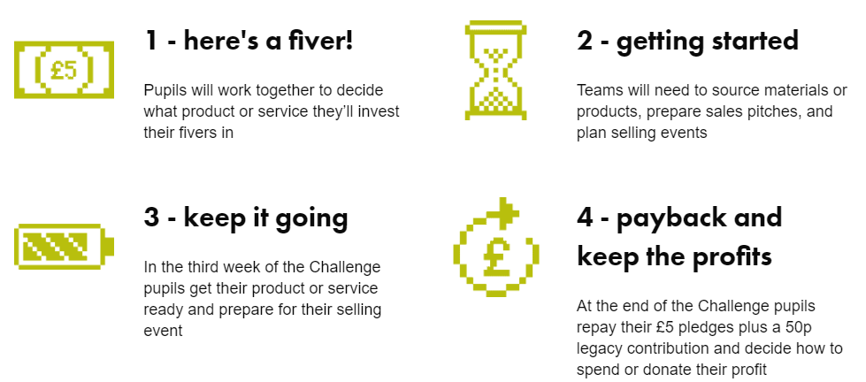
Eich cadw ar y trywydd iawn trwy gydol yr Her
Byddwch yn dilyn y cynllun 4 wythnos isod ac mae llawer o weithgareddau difyr fel y gallwch chi gychwyn eich busnes eich hun!
Notes:
I gefnogi'r sleid hon darllenwch y cynllun 4 wythnos sy'n esbonio'n fanwl yr hyn y bydd pobl ifanc yn ei wneud.

Slide 12
Cynaliadwyedd
Yn Her Papur Pumpunt rydym yn annog agwedd gynaliadwy at fusnes yn hytrach na meddwl am elw yn unig.
Beth mae cynaliadwyedd mewn busnes yn ei olygu?
“Busnes sy’n gweithredu heddiw mewn ffordd sy’n gwerthfawrogi ac yn amddiffyn y bobl, y blaned a’r adnoddau y mae’n dibynnu arnynt ar gyfer y dyfodol"
Cofiwch - mae newid mawr yn dechrau'n fach!
Notes:
Er bod elw yn agwedd bwysig ar redeg busnes gan y bydd yn caniatáu i chi dyfu, os ydych chi'n buddsoddi'r arian yn iawn mae agweddau allweddol eraill hefyd.
Yng nghanol y 1990au, cynhyrchodd John Elkington ffordd newydd o fesur canlyniadau busnes - y 'sylfaen driphlyg'. Gan fynd y tu hwnt i £££, mae hyn yn cynnwys effeithiau amgylcheddol a chymdeithasol. Weithiau mae'n hysbys fel "Pobl, Planet, Elw".
Mae eich busnes Papur Pumpunt yn gynaliadwy os yw'n:
Amddiffyn y blaned e.e. yn lleihau milltiroedd aer trwy ddefnyddio adnoddau lleol
Neu'n gofalu am gymunedau e.e. yn talu pris teg i gyflenwyr
Broffidiol a'i nod yw diwallu angen
Enghraifft o un ffordd y gall busnes Papur Pumpunt gyflawni hyn yw treulio amser yn ymchwilio i ddewis cyflenwyr sy'n gweithredu mor gynaliadwy â phosibl. Un ffordd o wneud hyn fyddai sicrhau eich bod yn defnyddio deunydd pacio ecogyfeillgar i leihau'r defnydd o blastig.

Slide 13
Nodau Datblygu Cynaliadwy'r
Cenhedloedd Unedig
Notes:
Mae'r Nodau Datblygu Cynaliadwy (SDGs) a elwir hefyd yn Nodau Byd-eang yn agenda a rennir i roi diwedd ar dlodi, ymladd anghydraddoldeb ac anghyfiawnder ac amddiffyn y blaned. Wedi'iu cytuno yn 2015 gan bob gwlad yn y Cenhedloedd Unedig ac a ddylai gael eu cwblhau erbyn 2030.
A oes unrhyw ffyrdd i ganolbwyntio ar gynaliadwyedd gyda'ch syniad/gwasanaeth busnes Papur Pumpunt? Os felly fe allech chi fod â siawns o ennill y wobr ‘Gorau mewn cynaliadwyedd’ yn y Gystadleuaeth Genedlaethol.

Slide 14

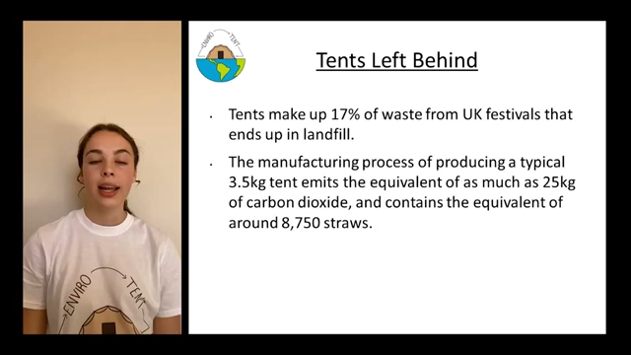
Enghraifft o fusnes cynaliadwy
Notes:
Enghraifft wych o fusnes cynaliadwy yw mai enillydd gwobr ‘Cwmni’r Flwyddyn’ 2020 oedd EnviroTent.
Ar ôl gweld y gwastraff mae pebyll plastig yn ei achosi penderfynwyd creu'r babell gyntaf erioed sy'n gardbord yn unig, sydd yn gwbl ailgylchadwy er bod ganddo'r holl allu gwrth-ddŵr a gwrth-wynt a welir mewn pabell reolaidd.
Fe wnaethon nhw ddangos gallu gwych i sylwi ar gyfle busnes wrth ddatrys problem gyffredin a welir ar draws gwyliau mewn ffordd ecogyfeillgar.
Gadewch i ni gael golwg ar sut yr aethon nhw i'r afael â'u busnes.

Slide 15
Eich syniad Papur Pumpunt:
Sut y byddwch chi'n dewis beth y byddwch chi'n ei wneud?
Cynnyrch
    Wedi'i wneud â llaw neu wedi'i dyfu gartref? Wedi'i bersonoli?
A allwch ei gysylltu â phwnc neu thema, digwyddiad neu gyfle lleol?
Gwasanaeth
    Defnyddio'ch tîm i greu/cynnig gweithgaredd am ffi
Enghreifftiau: golchi ceir/cerdded cŵn
  Sut allwch chi sicrhau eich bod chi'n elwa o'ch £5?
Notes:
Dechrau arni ...
Yn gyntaf, bydd angen i chi feddwl am yr hyn y byddwch chi'n ei werthu - a fydd yn gynnyrch neu'n wasanaeth? Rhaid i chi sicrhau bod y busnes rydych chi'n ei greu yn unol â rheolau'r Her Papur Pumpunt. (Athrawon cyfeiriwch at y daflen Canllawiau Cynnyrch)
I wneud elw o'ch cynnyrch neu wasanaeth bydd angen i chi ychwanegu gwerth at eich cynnyrch neu wasanaeth.
Gwerth ychwanegol yw'r gwahaniaeth rhwng cost mewnbynnau (yr hyn rydych chi'n ei roi i mewn) a'r pris y mae cwsmeriaid yn barod i'w dalu.
2 ffordd i ychwanegu gwerth yw:
Lleihau eich costau e.e. mae defnyddio llysiau o'ch gardd eich hun yn rhad ac am ddim
Ffordd arall yw cael pris uchel e.e. mae cynhyrchion a gwasanaethau y mae galw mawr amdanynt yn tueddu i fod yn fwy drud - cofiwch beidio â'u gwneud yn rhy ddrud gan na fydd pobl yn ei brynu!
Canfyddwch ragor gan eich cwsmeriaid - Mae ymchwil i'r farchnad yn ffordd wych o ganfod beth yw barn cwsmeriaid posibl ar eich cynnyrch neu wasanaeth.
Nawr bod gennych eich syniad busnes a'ch bod yn gwybod y bydd yn gwneud elw a bydd cwsmeriaid yn ei brynu bydd angen i chi symud ymlaen i'ch cynllun busnes.

Slide 16

Pa enw busnes fyddwch chi'n ei
ddewis ar gyfer eich busnes?
Notes:
Dewiswch enw a logo sy'n:
Dweud beth mae'r busnes yn ei wneud
Gofiadwy
Unigryw! - nid ydym am gael toriadau hawlfraint neu frand

Slide 17
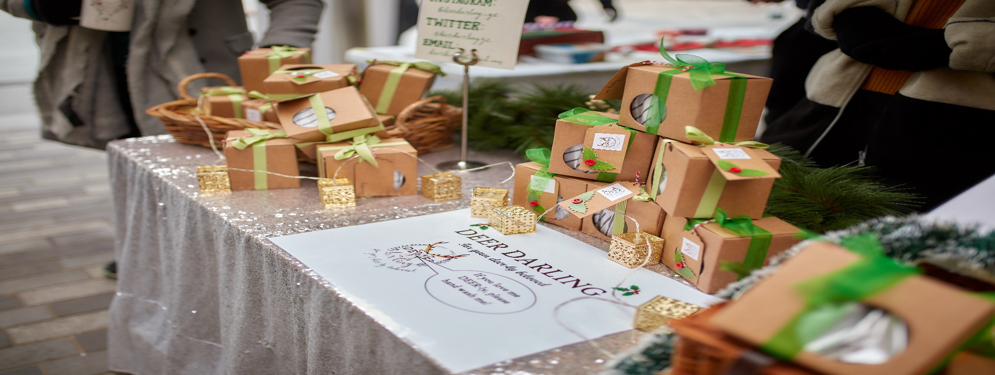
Adnoddau a Chyllid

Slide 18
Adnoddau a Chyllid
Cwestiynau i'w hateb wrth sefydlu'ch busnes:
Ble fyddwch chi'n canfod/prynu'ch deunyddiau/adnoddau?
Pwy allai helpu?
Faint maen nhw'n ei gostio? Allwch chi negodi?
Faint o amser mae'n ei gymryd i wneud cynnyrch?
A yw eich pris gwerthu'n hyblyg ac a fyddwch chi'n cynnig gostyngiadau ar gyfer aml-brynu?

Slide 19
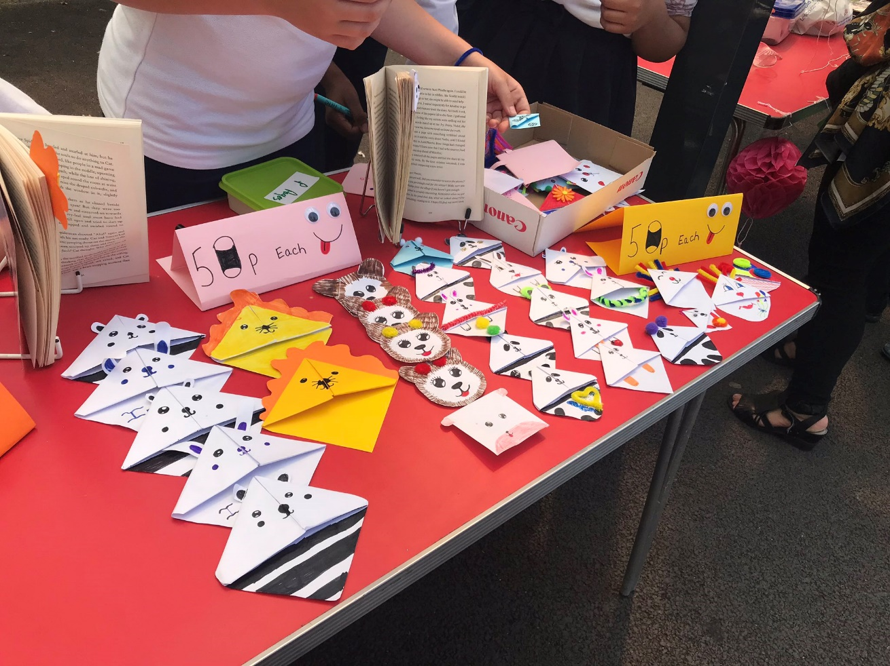
Hysbysebu a Marchnata
Notes:
Hysbysebu a marchnata yw sut mae cwmni'n annog pobl i brynu eu cynhyrchion, eu gwasanaethau neu eu syniadau.

Slide 20
Hysbysebu a Marchnata
Sut allwch chi hyrwyddo'ch cynnyrch/gwasanaeth?
Siop godi/ymuno â digwyddiad
Gwerthu mewn marchnad leol
Cysylltu â'ch cymuned leol a'r wasg
Radio lleol

Slide 21
Her Papur Pumpunt Wythnosol
Cystadlaethau
Dydd Gwener 11^{eg} Mehefin
Dydd Gwener 18^{fed} Mehefin
Y Logo Gorau
Cyflwyno logo eich busnes Papur Pumpunt
Y Broliant Gwerthu Gorau
Dywedwch wrthym mewn 60 eiliad pam y dylem fuddsoddi yn eich busnes
Bydd y cais buddugol ar gyfer pob cystadleuaeth yn ennill taleb Amazon gwerth £50 ac yn ymddangos yn rowndiau terfynol Cystadleuaeth Genedlaethol y Papur Pumpunt.
Notes:
Symbol neu lun yw logo y mae cwmni'n ei ddefnyddio i adael i bobl wybod bod cynnyrch neu wasanaeth yn cael ei wneud ganddyn nhw. Megis y tic Nike.
Broliant gwerthu yw cyflwyniad sy'n esbonio pam dylai buddsoddwyr roi eu harian tuag at fusnes yr unigolyn sy'n brolio.
Mae uchafswm o 5 cais yr ysgol ar gyfer pob cystadleuaeth.

Slide 22
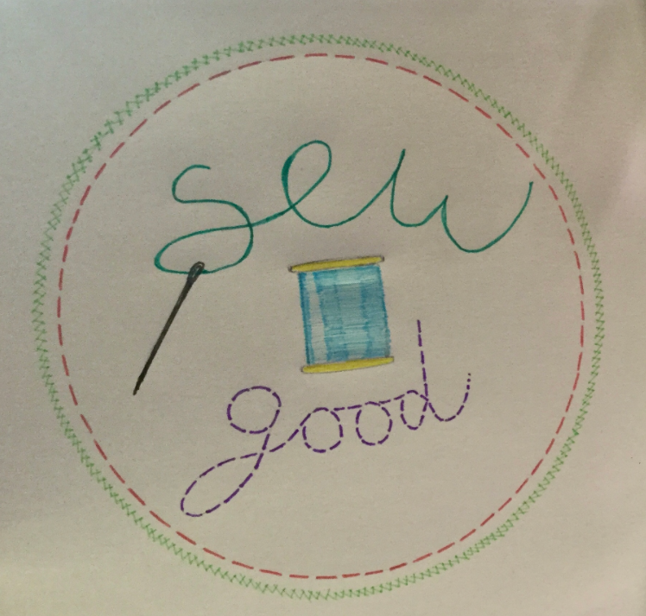
Enillydd logo y llynedd:
Tie 5
Notes:
Gofynnwch i'r myfyrwyr beth maen nhw'n ei hoffi am y logo.

Slide 23

Enillydd broliant gwerthu y llynedd:
Tie 5
Notes:
Gofynnwch i'r myfyrwyr ofyn beth roedden nhw'n ei hoffi am y broliant gwerthu.

Slide 24
Cystadleuaeth Genedlaethol yr Her Papur Pumpunt
Rhennir cystadleuwyr y Gystadleuaeth Genedlaethol yn ddau grŵp oedran gwahanol:
5 i 8 oed
9 i 11 oed
Categorïau'r Gwobrau:
Tîm Gorau
Papur Pumpunt er Daioni
Y Gorau o Safbwynt Cynaliadwyedd
Unigolyn Mwyaf Ysbrydoledig
Yr elw uchaf
Bydd yr enillwyr yn cael gwobr ac yn cael eu gwahodd i fynychu seremoni wobrwyo ym mis Medi.
Notes:
Mae uchafswm o 5 ymgais i bob ysgol

Slide 25
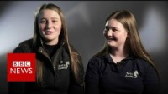
Awgrymiadau gorau gan entrepreneuriaid ifanc
Notes:
Cyn i ni orffen y sesiwn gadewch i ni glywed rhywfaint o gyngor gan rai entrepreneuriaid ifanc y gallwch eu defnyddio yn eich Her Papur Pumpunt.

Slide 26
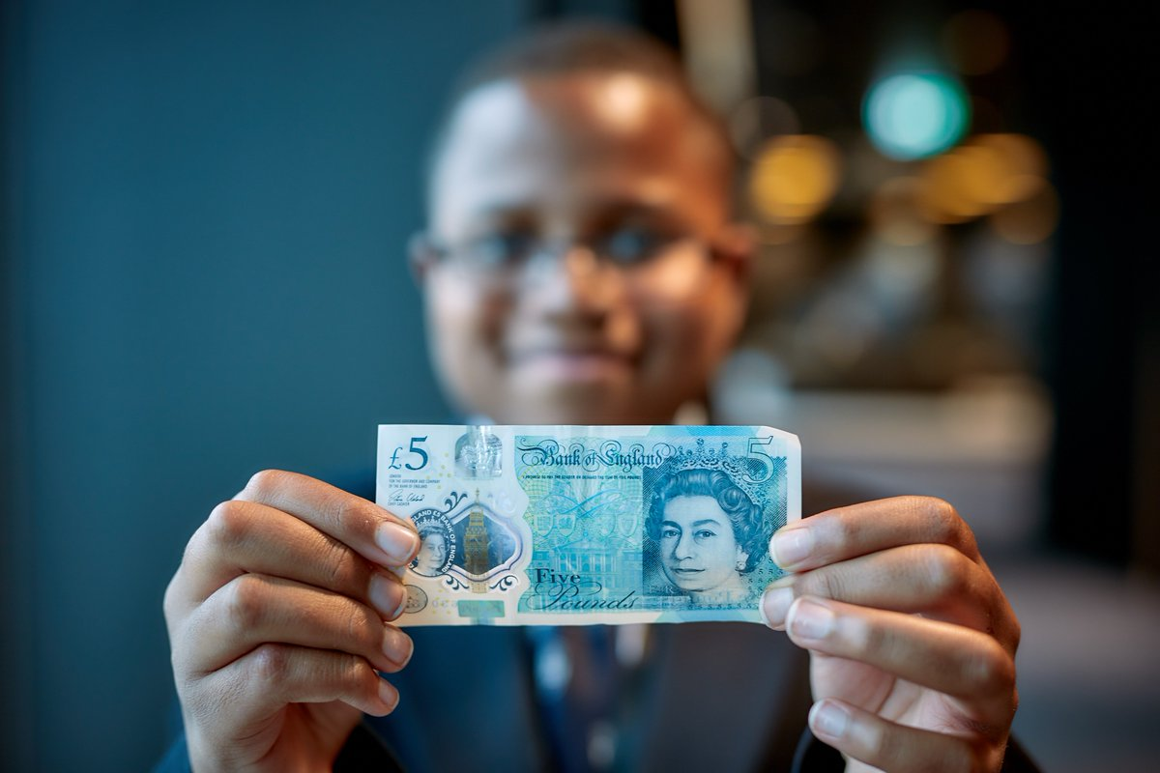
Her y Papur Pumpunt - chi sydd i benderfynu!

